Slide 1


ФОРУМ
КЛАССНЫХ РУКОВОДИТЕЛЕЙ
Notes:
[Sources]
- Пользовательский фон: Заставка_01_Траектория_класса_3840x2160.png
- Пользовательский логотип: logo-final-white.png

Slide 2
ВЗАИМОДЕЙСТВИЕ КЛАССНОГО РУКОВОДИТЕЛЯ С РОДИТЕЛЯМИ: КАК НЕЙРОСЕТИ И ИИ ПОМОГАЮТ ВЫСТРОИТЬ КОНСТРУКТИВНЫЙ ДИАЛОГ
Симаков Михаил Анатольевич
Симакова Юлия Борисовна
МБОУ СОШ №36 «Новые горизонты» г.о. Мытищи
Notes:
[Sources]
- Пользовательский фон: Заставка_01_Траектория_класса_3840x2160.png
- Пользовательский логотип: logo-final-white.png

Slide 3
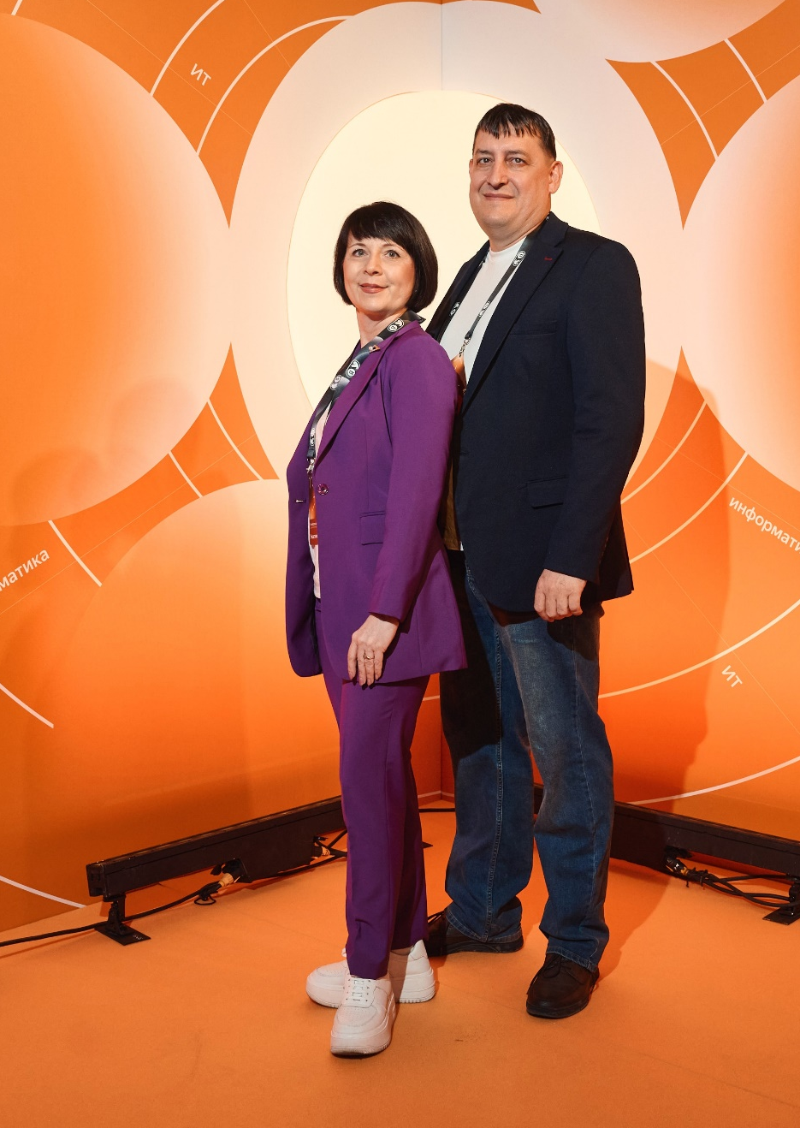

ВЗАИМОДЕЙСТВИЕ КЛАССНОГО РУКОВОДИТЕЛЯ С РОДИТЕЛЯМИ: КАК НЕЙРОСЕТИ И ИИ ПОМОГАЮТ ВЫСТРОИТЬ КОНСТРУКТИВНЫЙ ДИАЛОГ
Симаков Михаил Анатольевич
Симакова Юлия Борисовна
МБОУ СОШ №36 «Новые горизонты» г.о. Мытищи
Notes:
[Sources]
- Пользовательский фон: Заставка_02_Под_выступающего_3840x2160.png
- Пользовательский логотип: logo-final-color.png

Slide 4



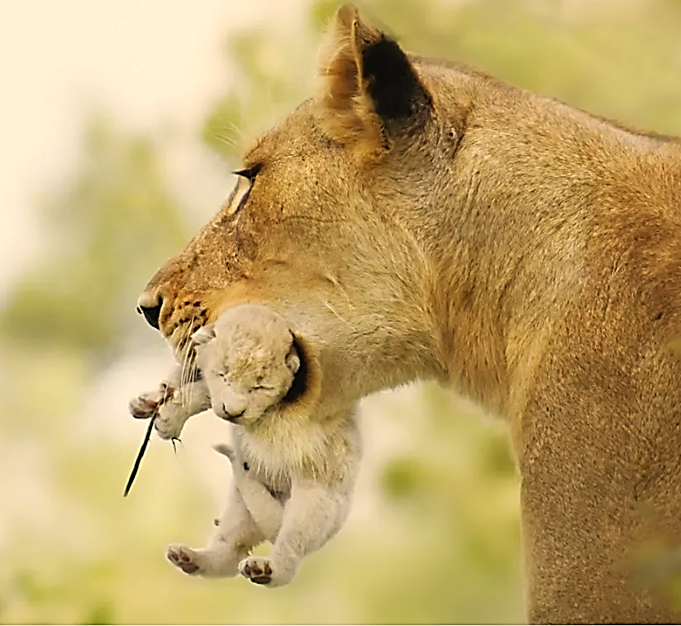
ЧТО ВИДНО?
Notes:
[Sources]
- Фон создан по пользовательскому референсу «Траектория класса»: Фон_03_Типовой_3840x2160.png
- Пользовательский логотип: logo-final-white.png

Slide 5
Основные проблемы взаимодействия классного руководителя и родителей сегодня — размытие границ ответственности между семьей и школой, дефицит времени у обеих сторон и эмоциональное выгорание.
Notes:
[Sources]
- Фон создан по пользовательскому референсу «Траектория класса»: Фон_03_Типовой_3840x2160.png
- Пользовательский логотип: logo-final-white.png

Slide 6

Нейросеть как «Переводчик»
с педагогического на родительский язык
«Ваш сын опять сорвал урок, поговорите с ним»
Промпт для ИИ: «Ты классный руководитель с 20 летним стажем. Ваня сорвал урок математики. Напиши тактичное сообщение родителю. Цель — объединиться для помощи ребенку, снять тревогу, предложить конкретные шаги. Тон — уважительный, партнёрские, строгий».
Добрый день, [Имя Отчество]! Сегодня на математике Ваня нарушил дисциплину и сорвал объяснение новой темы. Как педагог с 20-летним стажем, скажу прямо: это не повод для паники, но сигнал, что нам нужно действовать сообща. Наша цель — не просто отругать, а помочь ему осознать последствия и понять, что уважение к учебному процессу не обсуждается. Предлагаю такой план действий:
Дома: Спокойно, но твердо поговорите с Ваней. Постарайтесь выяснить истинную причину (усталость, сложность предмета, конфликт?). Важно донести: мы на его стороне, но такое поведение недопустимо.
В школе: Завтра я лично поговорю с ним. Помогу найти способ конструктивно загладить вину перед учителем математики.
3. Учеба: Ему необходимо восполнить пробел (разобрать параграф или подойти к учителю), чтобы не копить академические долги. Напишите мне, пожалуйста, завтра до обеда, как прошел разговор и что, на ваш взгляд, стало триггером. Если есть скрытые факторы (проблемы со здоровьем или настроением), дайте знать — мы скорректируем тактику. Мы одна команда. Уверена, вместе мы поможем Ване сделать из этого правильный вывод.
С уважением, [Ваши Имя и Отчество], классный руководитель
Notes:
[Sources]
- Фон создан по пользовательскому референсу «Траектория класса»: Фон_03_Типовой_3840x2160.png
- Пользовательский логотип: logo-final-white.png

Slide 7

ИИ как тренажер для сложных разговоров
Нейросеть сыграет роль «тревожной мамы» или «агрессивного папы»
Notes:
[Sources]
- Фон создан по пользовательскому референсу «Траектория класса»: Фон_03_Типовой_3840x2160.png
- Пользовательский логотип: logo-final-white.png

Slide 8
Структурирование хаоса: прозрачность как основа доверия
Создание дайджестов, инфоповодов, памяток.
Вместо простыни текста из ФГОСов и СанПиНов — ИИ генерирует понятные чек-листы, сценарии семейных вечеров, ответы на частые страхи
Памятка родителям
Создайте режим подготовки: 3–4 регулярных занятия в неделю по 1,5–2 часа + 1 день на разбор ошибок. Чередуйте темы, чтобы не «застревать» на одном типе задач.
Контролируйте не результат, а процесс: важно не «решить 20 задач», а разобрать 3–5 с полным пониманием каждого шага. Просите ребёнка объяснять решение вслух — это выявляет пробелы.
Используйте официальные ресурсы: сайт ФИПИ (демоверсия, кодификатор, спецификация), открытый банк заданий. Избегайте сомнительных «прогнозов» и «сливов».
Тренируйте формат экзамена: раз в 2–3 недели — полный вариант на время с соблюдением правил (без телефона, с таймером). Анализируйте ошибки вместе или с репетитором.
Следите за самочувствием: сон 7–8 часов, перерывы каждые 45–50 минут, прогулки. Эмоциональная поддержка важнее упрёков: говорите «вижу, ты стараешься», а не «надо больше».
Разберите критерии оценивания: покажите, как теряют баллы за отсутствие обоснования, лишние слова или небрежные записи. Учите аккуратно оформлять решение.
Подготовьте «день Х»: заранее соберите документы, продумайте маршрут, положите запасную ручку и линейку. Напомните, что сначала решают то, что точно знают, а сложные оставляют на потом.
Notes:
[Sources]
- Фон создан по пользовательскому референсу «Траектория класса»: Фон_03_Типовой_3840x2160.png
- Пользовательский логотип: logo-final-white.png

Slide 9
Структурирование хаоса: прозрачность как основа доверия
Создание дайджестов, инфоповодов, памяток.
Вместо простыни текста из ФГОСов и СанПиНов — ИИ генерирует понятные чек-листы, сценарии семейных вечеров, ответы на частые страхи
Памятка родителям по профилактике вовлечения школьников в экстремистскую и террористическую деятельность
Выстраивайте доверительный диалог. Регулярно разговаривайте с ребёнком не о оценках, а о его интересах, друзьях, переживаниях. Важно, чтобы подросток знал: дома его выслушают без насмешек и немедленных нравоучений. Если он делится чем‑то тревожным — не обесценивайте («да брось, ерунда»), лучше скажите: «Спасибо, что рассказал, давай подумаем вместе».
Контролируйте цифровой след без тотальной слежки. Обсудите правила безопасности в сети: не добавлять незнакомцев, не выкладывать личные данные, критически относиться к «разоблачениям» и призывам к действиям. Периодически просматривайте подписки и сообщества, в которых состоит ребёнок, но делайте это не скрытно, а открыто: «Давай посмотрим, что у тебя в ленте, расскажешь про эти паблики?»
Развивайте критическое мышление. Учите отличать факты от манипуляций: задавайте вопросы «Откуда эта информация?», «Кто это написал и зачем?», «Есть ли другие точки зрения?». Разбирайте вместе вирусные посты — показывайте, как работают кликбейт, подмена понятий и эмоциональные триггеры.
Предлагайте социально значимую альтернативу. Вовлечённость в деструктивные группы часто подпитывается ощущением «я никому не нужен». Спорт, волонтёрство, кружки, семейные проекты дают чувство принадлежности и полезности. Важно, чтобы деятельность была по интересам ребёнка, а не «для галочки».
Обращайте внимание на тревожные сигналы. Резкая смена круга общения, скрытность, агрессивные высказывания, использование специфической символики, интерес к оружию или насильственным видео, резкие перепады настроения. Не игнорируйте эти признаки — это повод мягко поговорить и при необходимости обратиться к психологу.
Знайте, куда обратиться за помощью. Если вы заметили признаки вовлечения, не пытайтесь справиться в одиночку. Обратитесь к школьному психологу, в службу психологической поддержки (например, бесплатный телефон доверия для детей и родителей: 8‑800‑2000‑122), а при прямой угрозе — в правоохранительные органы.
Будьте примером. Дети копируют отношение взрослых к другим людям. Демонстрируйте уважение к разнообразию, избегайте обобщений по национальному, религиозному или социальному признаку, не поддерживайте в разговорах язык вражды.
Помните: профилактика — это не разовая беседа, а постоянная, бережная работа по укреплению связи с ребёнком и формированию у него внутренней устойчивости к манипуляциям.
Notes:
[Sources]
- Фон создан по пользовательскому референсу «Траектория класса»: Фон_03_Типовой_3840x2160.png
- Пользовательский логотип: logo-final-white.png

Slide 10


ИИ забирает на себя бумажную
и эмоциональную рутину, чтобы у нас, классных руководителей, оставались время и силы на живое общение с детьми, их поддержку и вдохновение.
Notes:
[Sources]
- Фон создан по пользовательскому референсу «Траектория класса»: Фон_03_Типовой_3840x2160.png
- Пользовательский логотип: logo-final-white.png

Slide 11


          GigaChat
          Kandinsky
          YandexGPT
          Qwen
          Алиса Al
Пусть счастье будет вашим ежедневным ,
а забота о себе — доброй привычкой,
которая дарит силы для новых свершений!
Notes:
[Sources]
- Фон создан по пользовательскому референсу «Траектория класса»: Фон_03_Типовой_3840x2160.png
- Пользовательский логотип: logo-final-white.png

